Slide 1
CSS(Cascading Style Sheets)
- 웹사이트 스타일링을 위한 일종의 언어
- 크게 선택자와 실제 스타일로 이루어져 있음.
- 선택자(selector) : 엘리먼트에 스타일이 적용되는 규칙, 스타일을 어떤 엘리먼트에 적용할지를 선택하게 해주는 것.

Slide 2
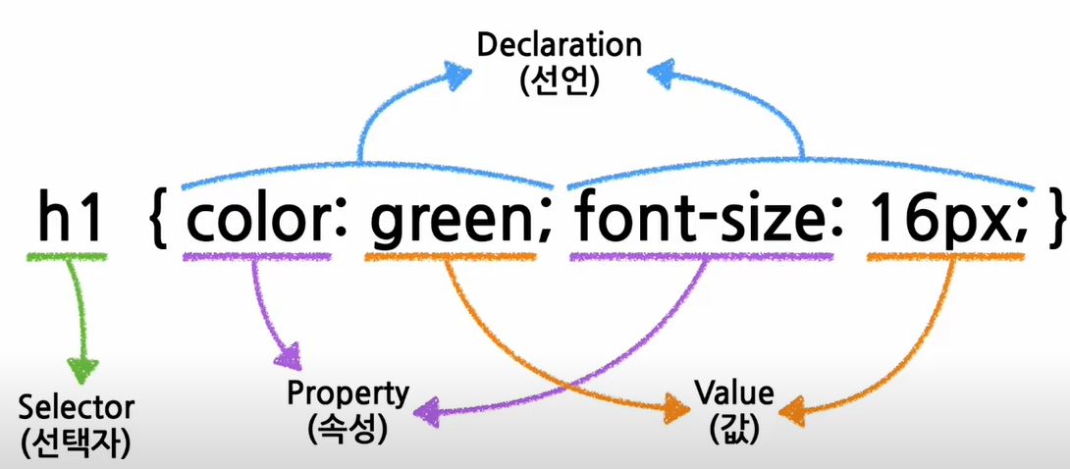
CSS 문법과 선택자
- 선택자를 먼저 쓰고 이후에 적용할 스타일을 중괄호 안에 세미콜론(;)으로 구분하여 하나씩 기술함.

Slide 3

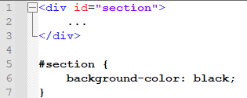
CSS 문법과 선택자
- 선택자의 유형
1.특정 HTML 태그를 선택하기 위한 선택자
2. id 선택자 : #뒤에 아이디를 넣어 사용

Slide 4
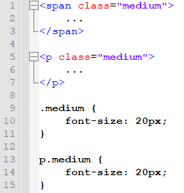
CSS 문법과 선택자
- 선택자의 유형
3. 클래스 선택자 : 하나의 엘리먼트에 사용해야 하는 id와는 달리 여러 개의 엘리먼트를 분류하기 위해서 사용.
점(.) 뒤에 클래스명을 넣어서 사용.
p.medium은 해당 HTML 태그에
클래스가 있는 경우에만 스타일이 적용됨.

Slide 5


CSS 문법과 선택자
- 선택자의 유형
4. 전체 선택자 : 특정 엘리먼트가 아니라 전체 엘리먼트에 적용하기 위한 선택자
5. 그룹 선택자 : 여러 가지 선택자를 그룹으로 묶어 하나의 스타일을 적용하기 위한 선택자

Slide 6
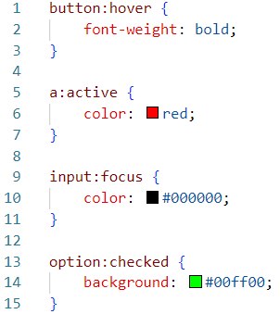
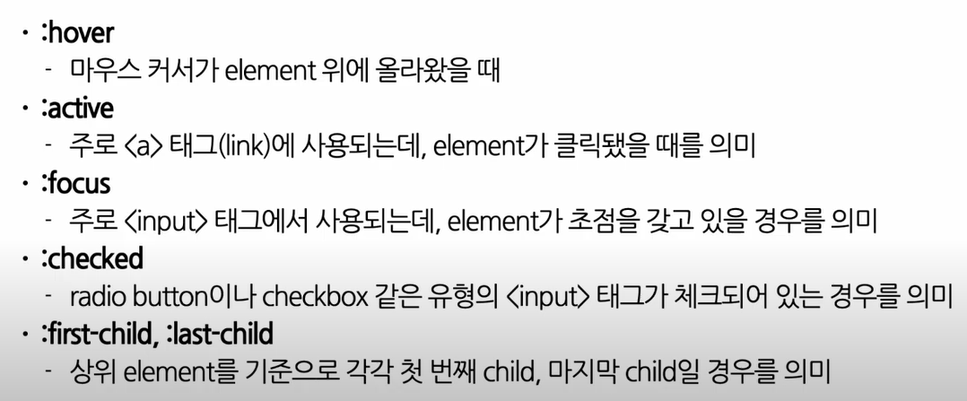
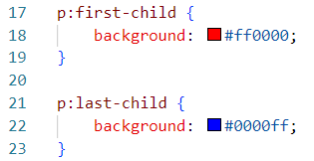
CSS 문법과 선택자
- 선택자의 유형
6. 엘리먼트의 상태와 관련된 선택자

Slide 7

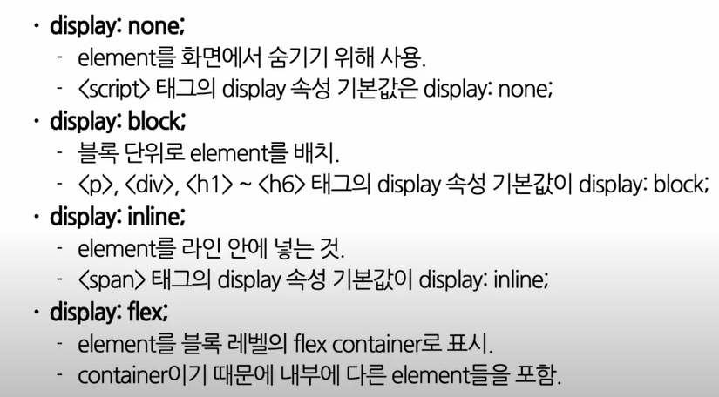
레이아웃과 관련된 속성
- 레이아웃 : 화면에 엘리먼트들을 어떻게 배치할 것인지를 의미함.

Slide 8

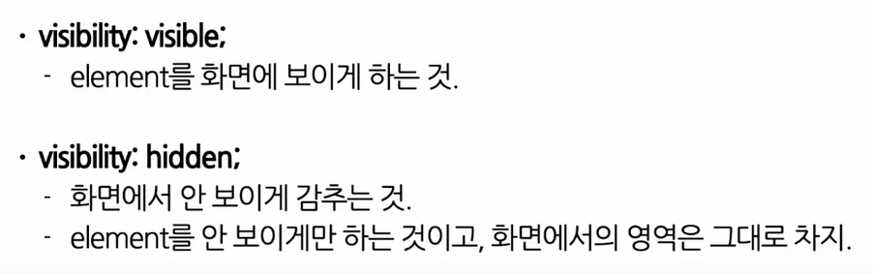
레이아웃과 관련된 속성
- 레이아웃

Slide 9

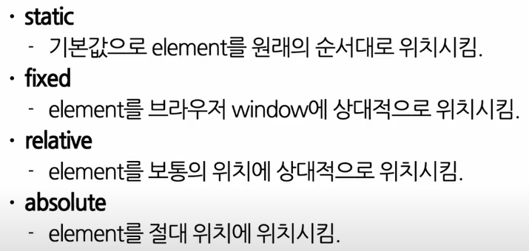
레이아웃과 관련된 속성
- 레이아웃

Slide 10
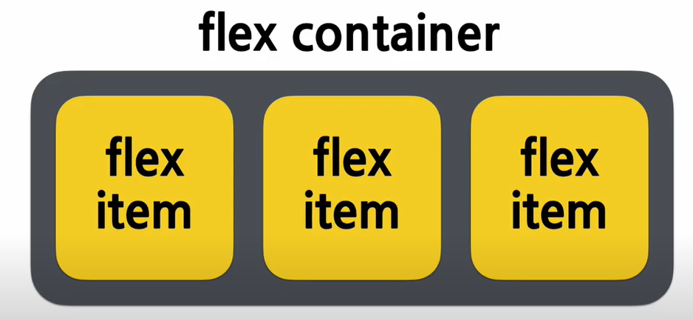
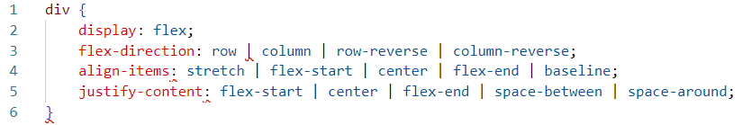
레이아웃과 관련된 속성
- 플렉스박스(Flexbox) : 컨테이너와 아이템으로 구성됨

Slide 11
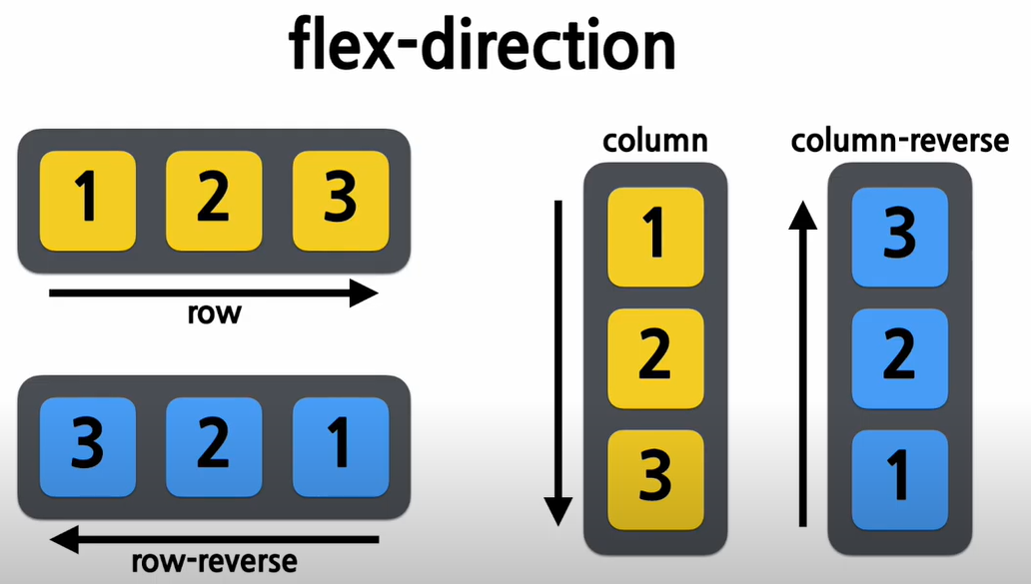
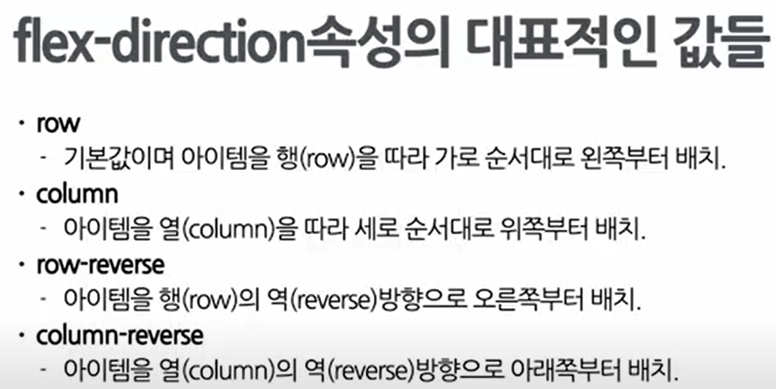
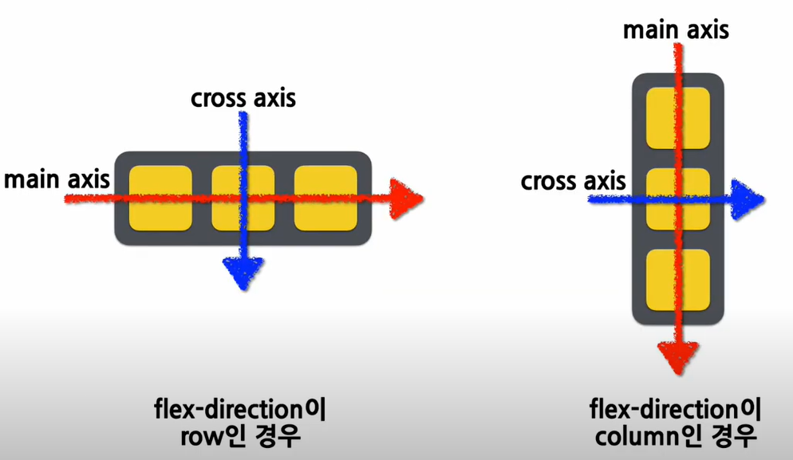
레이아웃과 관련된 속성
- 플렉스박스(Flexbox)

Slide 12
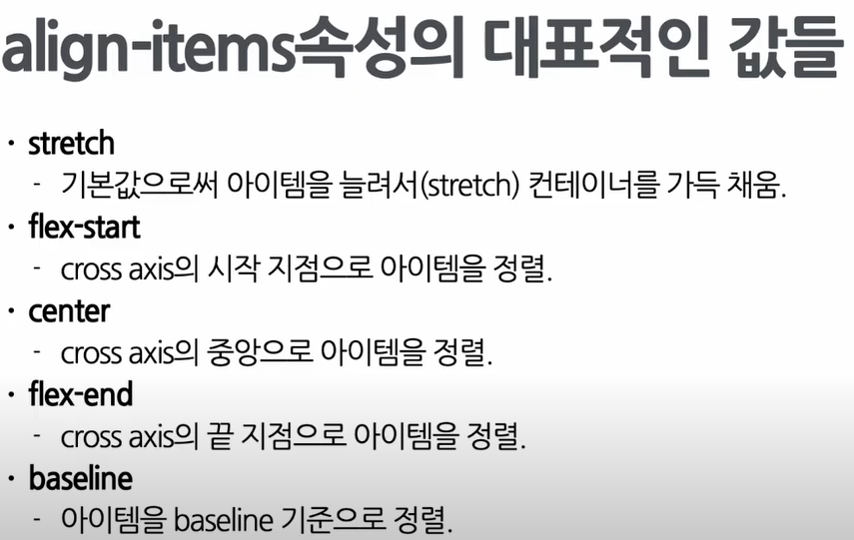
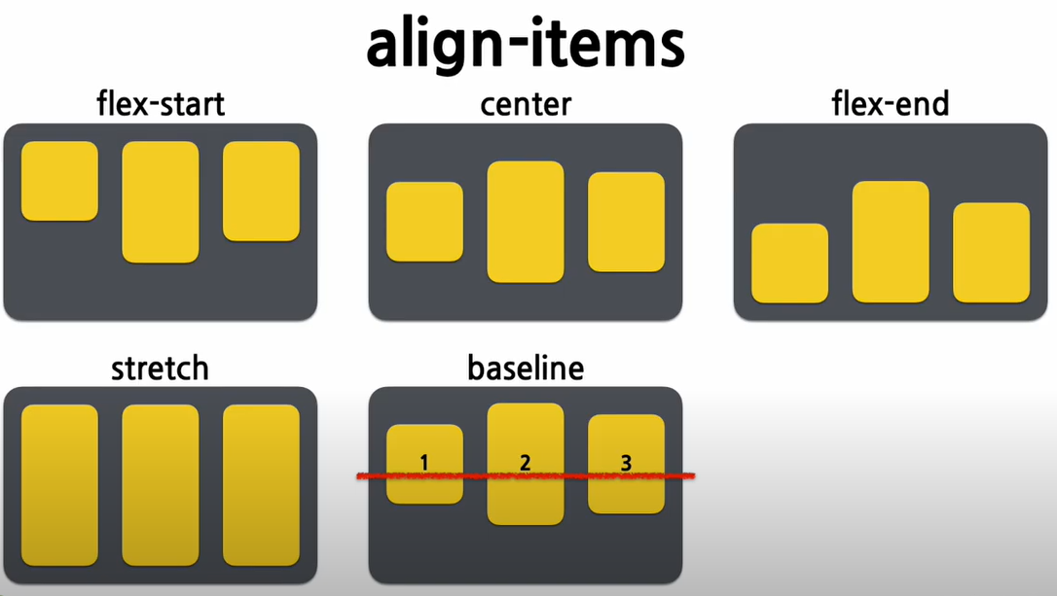
레이아웃과 관련된 속성
- 플렉스박스(Flexbox)

Slide 13
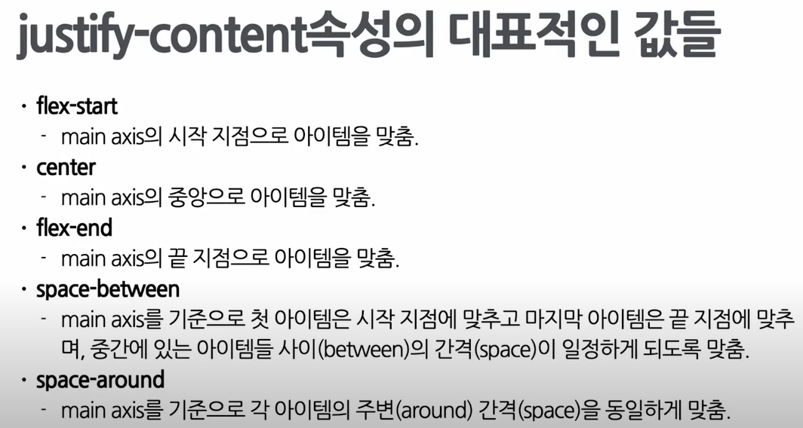
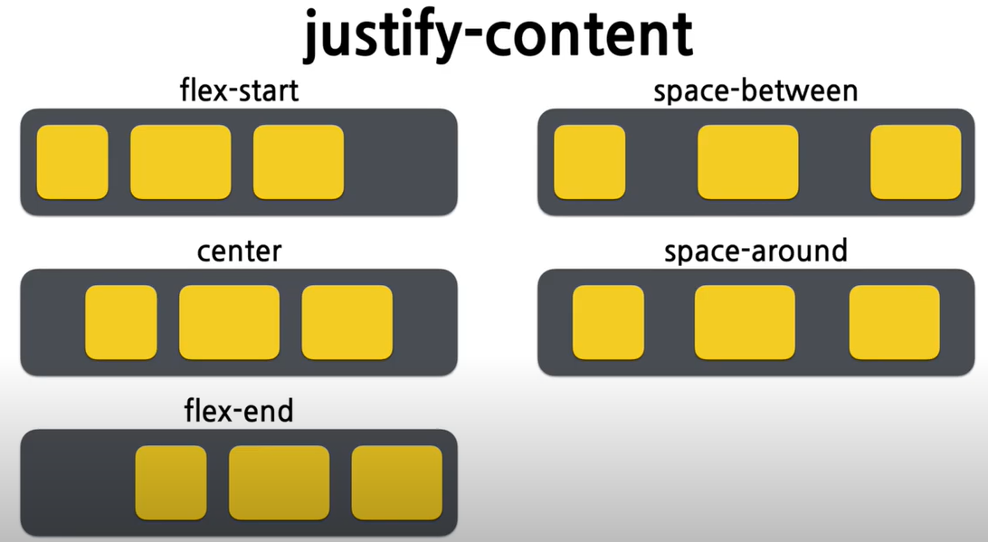
레이아웃과 관련된 속성
- 플렉스박스(Flexbox)

Slide 14
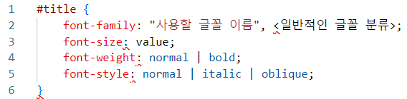
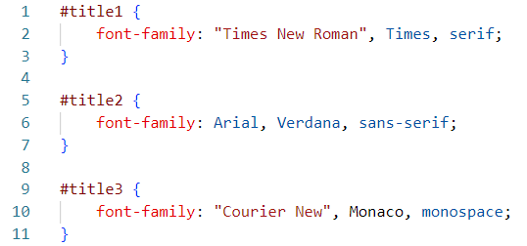
폰트와 관련된 속성
- fallback : 지정한 글꼴을 찾지 못했을 경우를 대비해서 사용할 글꼴을 순서대로 지정해 주는 것, 최대한 많은 브라우저와 운영체제에서 글자가 깨지지 않고 나올 수 있도록 하기 위함.

Slide 15
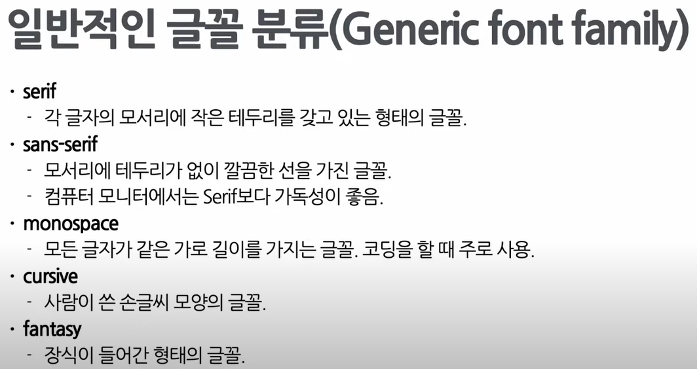
폰트와 관련된 속성

Slide 16
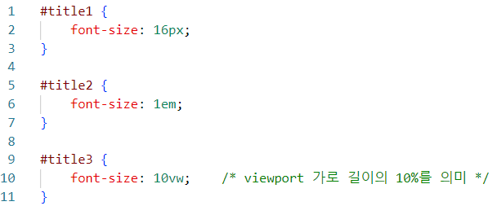
폰트와 관련된 속성
- font-size : px(pixel), em, rem, vw(viewport width)
- 브라우저의 기본 글꼴 크기 1em은 16px과 동일

Slide 17
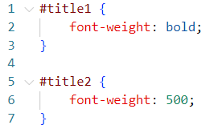
폰트와 관련된 속성
- font-weight : 글꼴의 두께

Slide 18
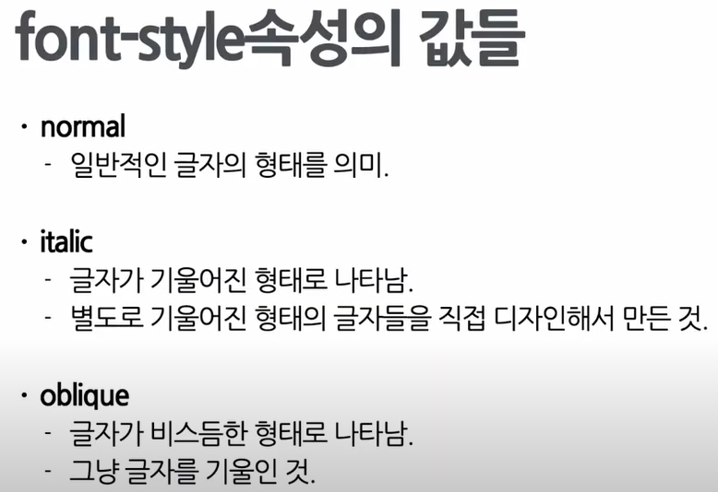
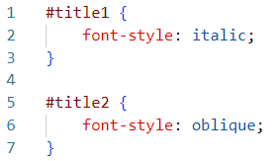
폰트와 관련된 속성

Slide 19
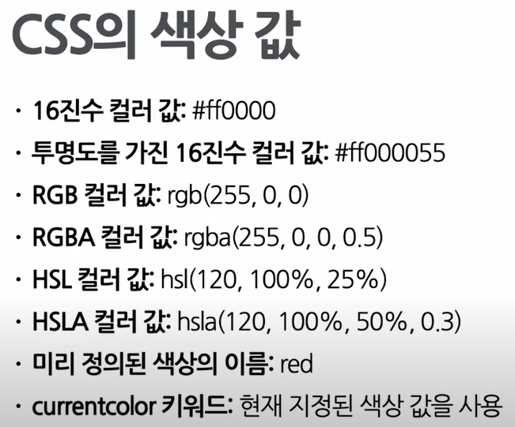
기타 많이 사용하는 속성

Slide 20

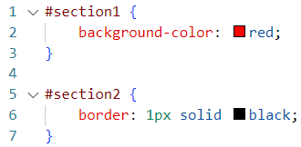
기타 많이 사용하는 속성
- background-color : transparent – 배경색을 투명하게
- border

Slide 21
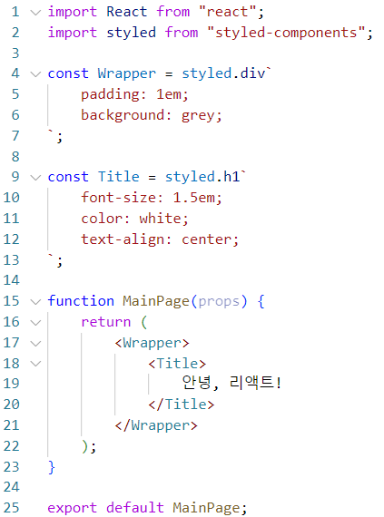

styled-components
- styled-components 설치하기

Slide 22
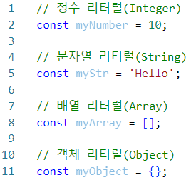
styled-components
- styled-components 기본 사용법
- 태그드 템플릿 리터럴을 사용하여 구성 요소의 스타일을 지정.
- 템플릿 리터럴은 자바스크립트에서 제공하는 문법 중 하나
- 리터럴 : 소스코드의 고정된 값, 상수와는 다른 개념.

Slide 23
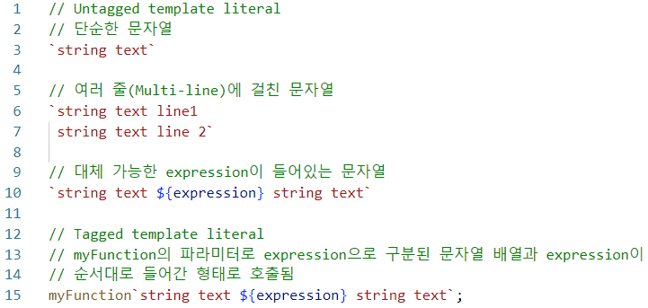
styled-components
- styled-components 기본 사용법
- 템플릿 리터럴 : backticks(`)를 사용하여 문자열을 작성하고 그 안에 대체 가능한 expression을 넣는 방법

Slide 24
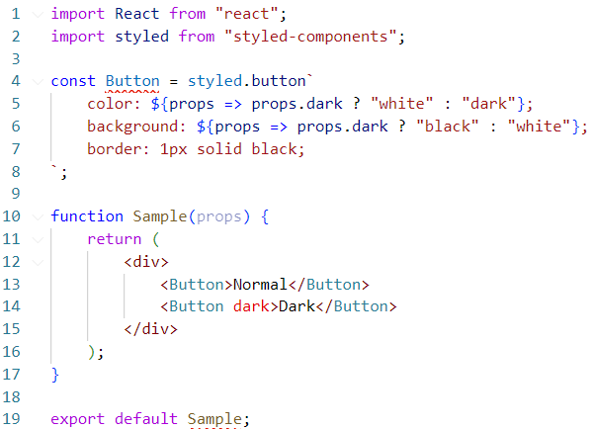
styled-components의 props 사용하기
- 조건이나 동적으로 변하는 값을 사용해서 스타일링할 때 props를 이용함

Slide 25
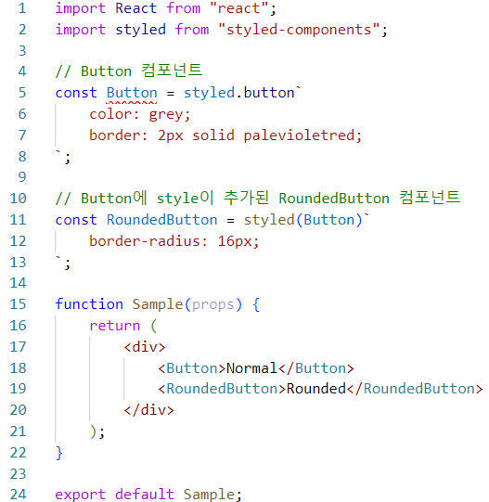
styled-components의 스타일 확장하기
- 생성된 컴포넌트를 기반으로 추가적인 스타일을 적용하고 싶을 경우 스타일 확장 기능 사용

